Slide 1
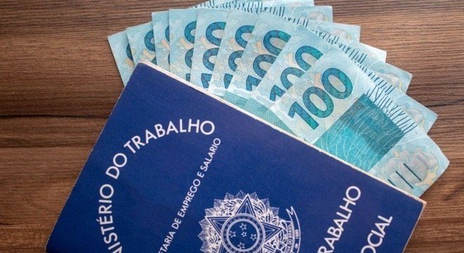
EMPREGO E RENDA

Slide 2
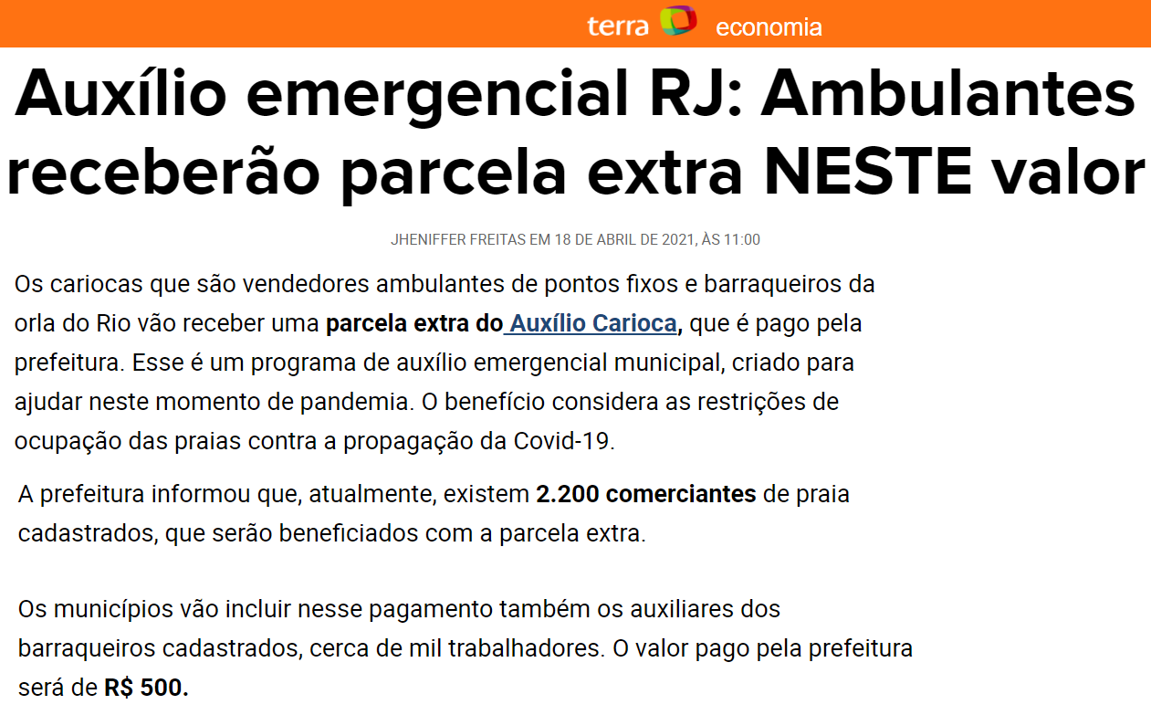
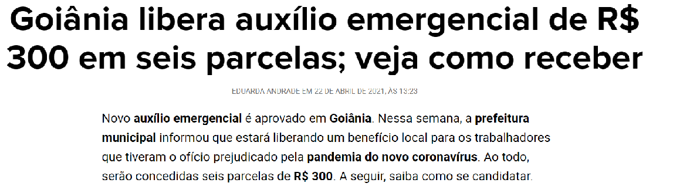
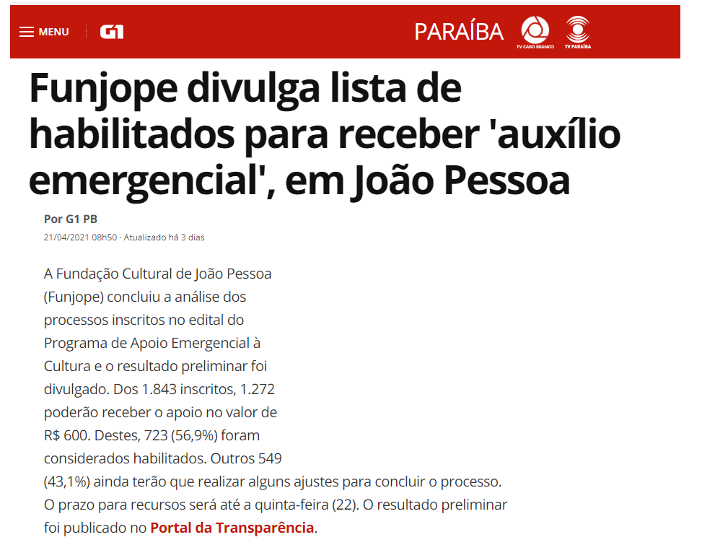
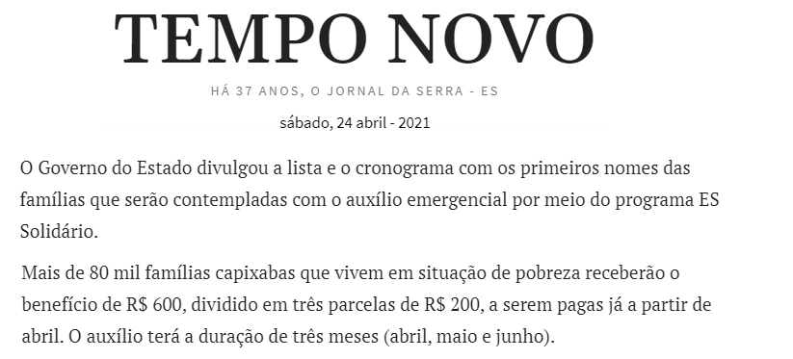
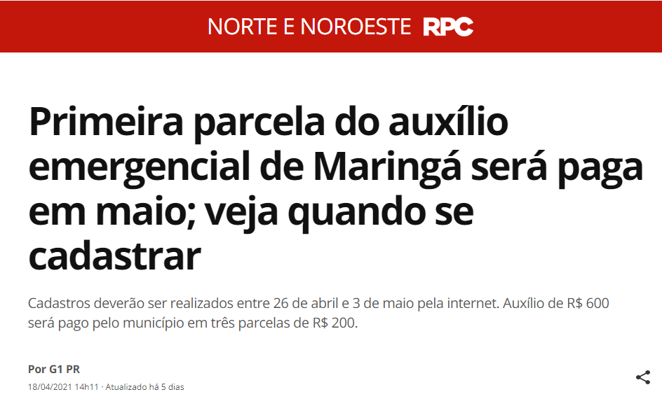
AUXILIOS REGIONAIS
Fonte: WEB

Slide 3
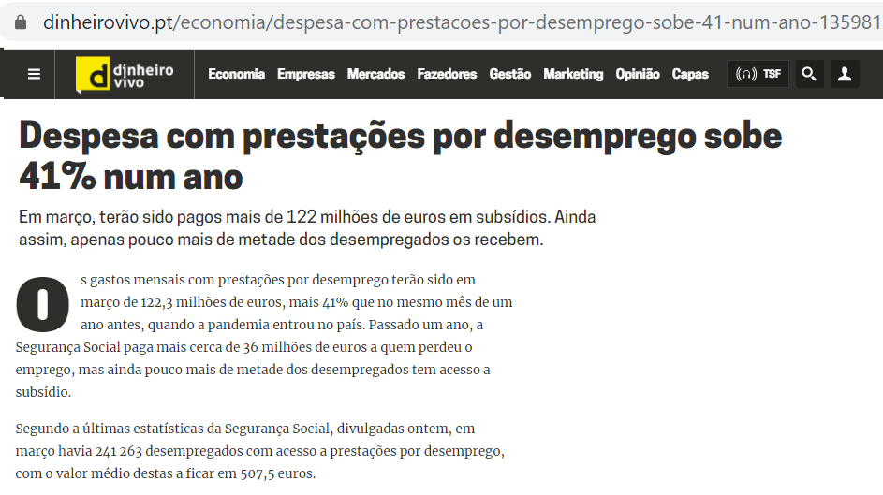
PORTUGAL
https://www.dinheirovivo.pt/economia/despesa-com-prestacoes-por-desemprego-sobe-41-num-ano-13598108.html

Slide 4
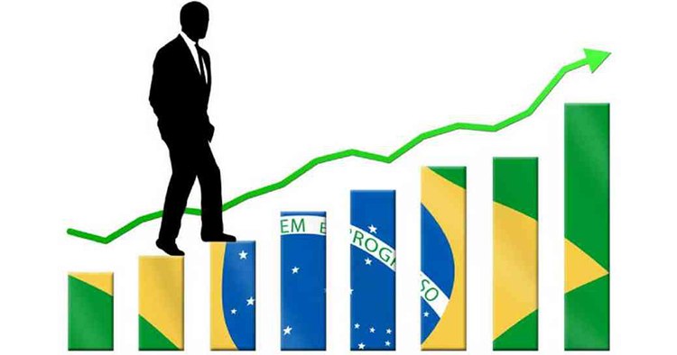
PIB

Slide 5
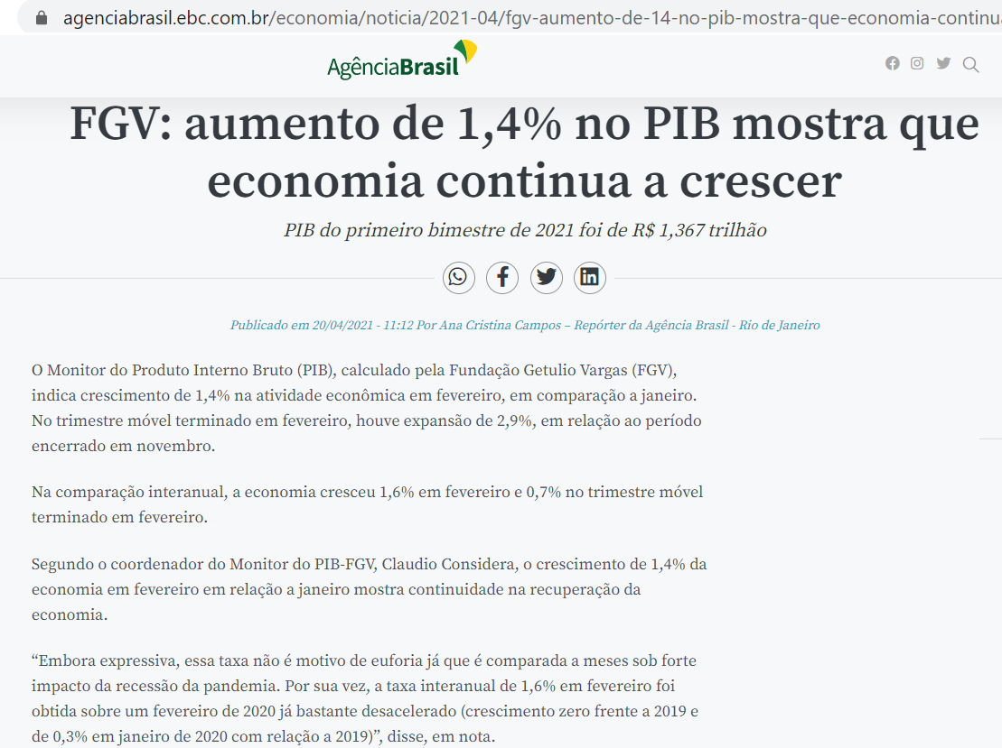
PIB
https://agenciabrasil.ebc.com.br/economia/noticia/2021-04/fgv-aumento-de-14-no-pib-mostra-que-economia-continua-crescer

Slide 6

ARRECADAÇÃO E GOVERNO

Slide 7
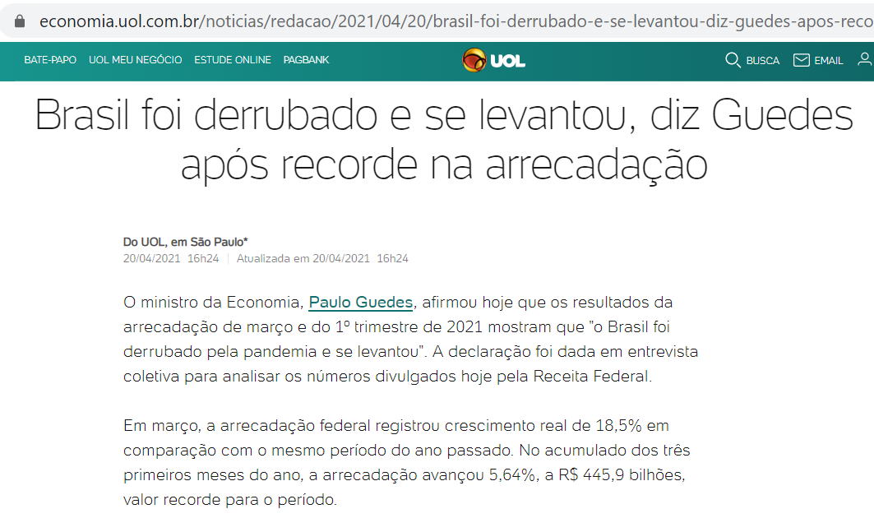
ARRECADAÇÃO
https://economia.uol.com.br/noticias/redacao/2021/04/20/brasil-foi-derrubado-e-se-levantou-diz-guedes-apos-recorde-na-arrecadacao.htm

Slide 8

INADIMPLÊNCIA

Slide 9
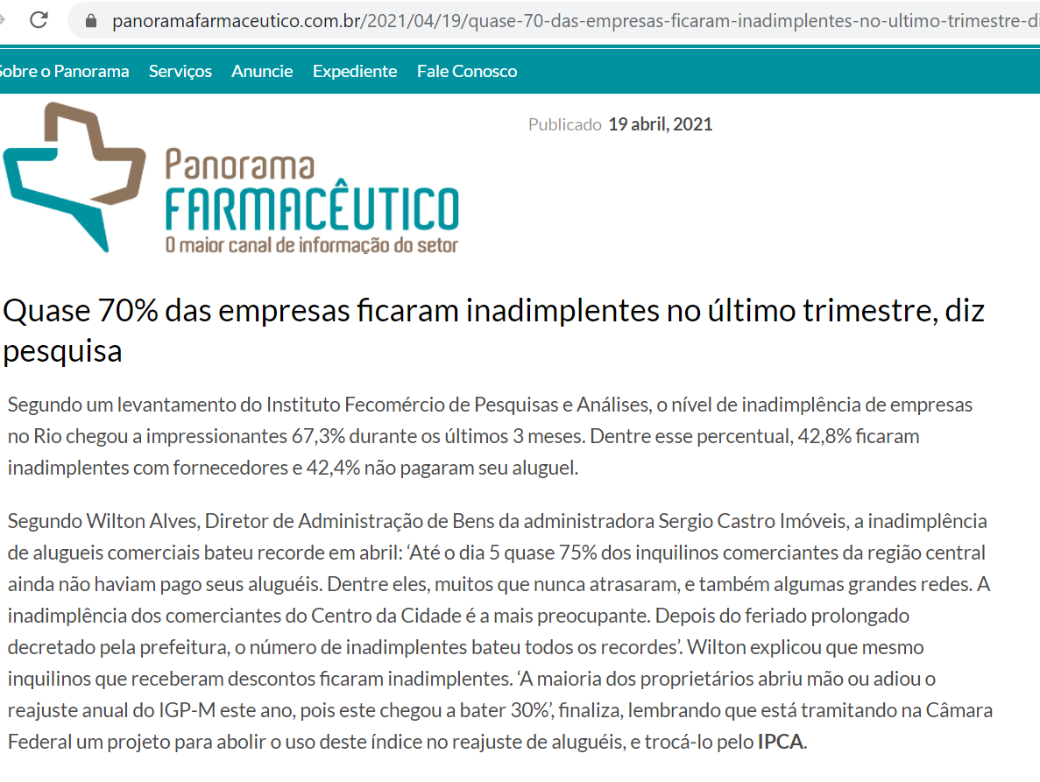
INADIMPLÊNCIA
Comércio RJ
https://panoramafarmaceutico.com.br/2021/04/19/quase-70-das-empresas-ficaram-inadimplentes-no-ultimo-trimestre-diz-pesquisa/

Slide 10
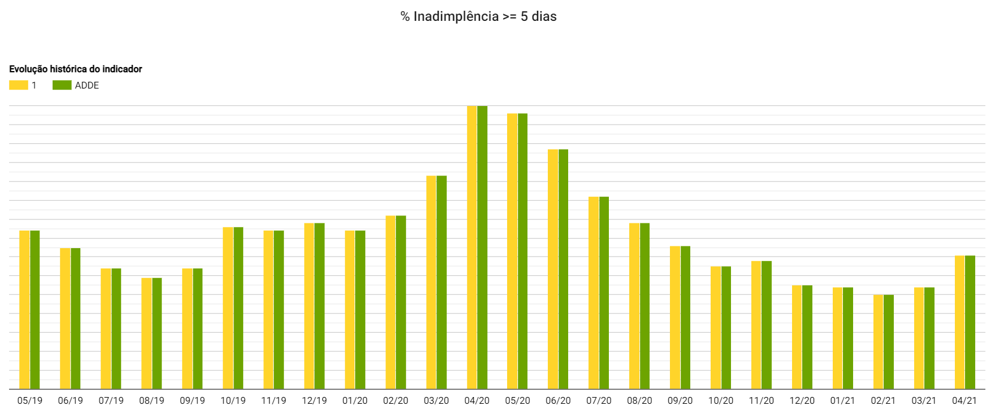
INADIMPLÊNCIA na indústria moveleira
Fonte: ADDE – Indicadores Comerciais

Slide 11

INDÚSTRIA

Slide 12
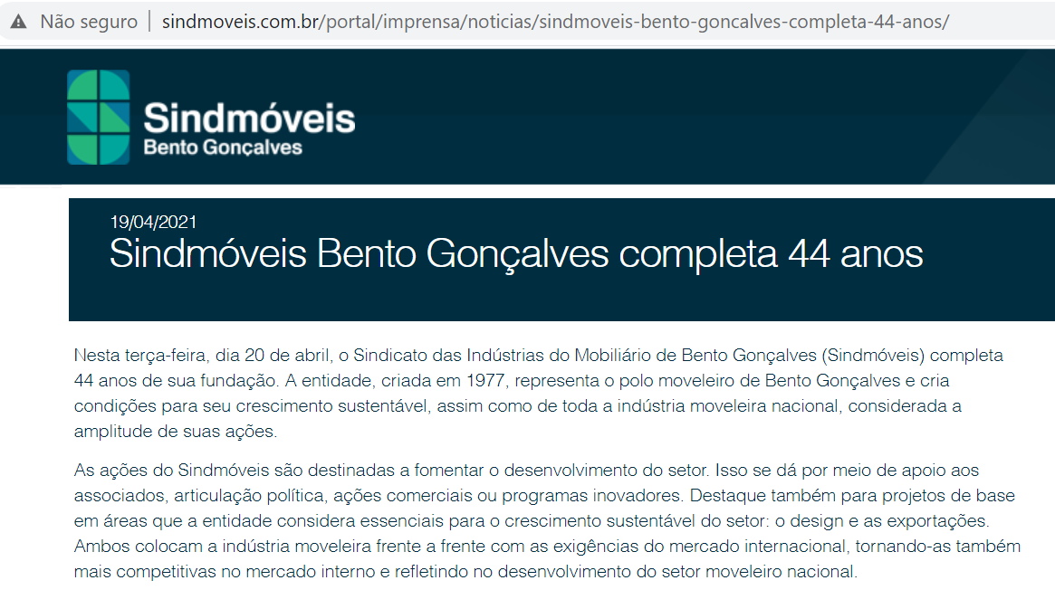
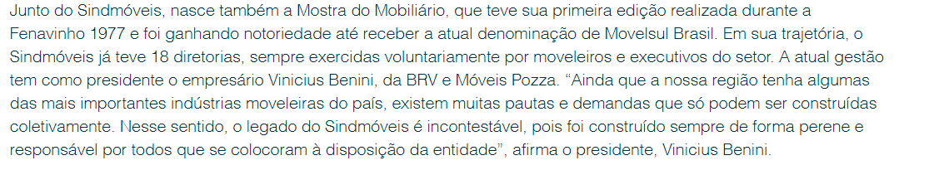
SINDMÓVEIS
http://www.sindmoveis.com.br/portal/imprensa/noticias/sindmoveis-bento-goncalves-completa-44-anos/

Slide 13
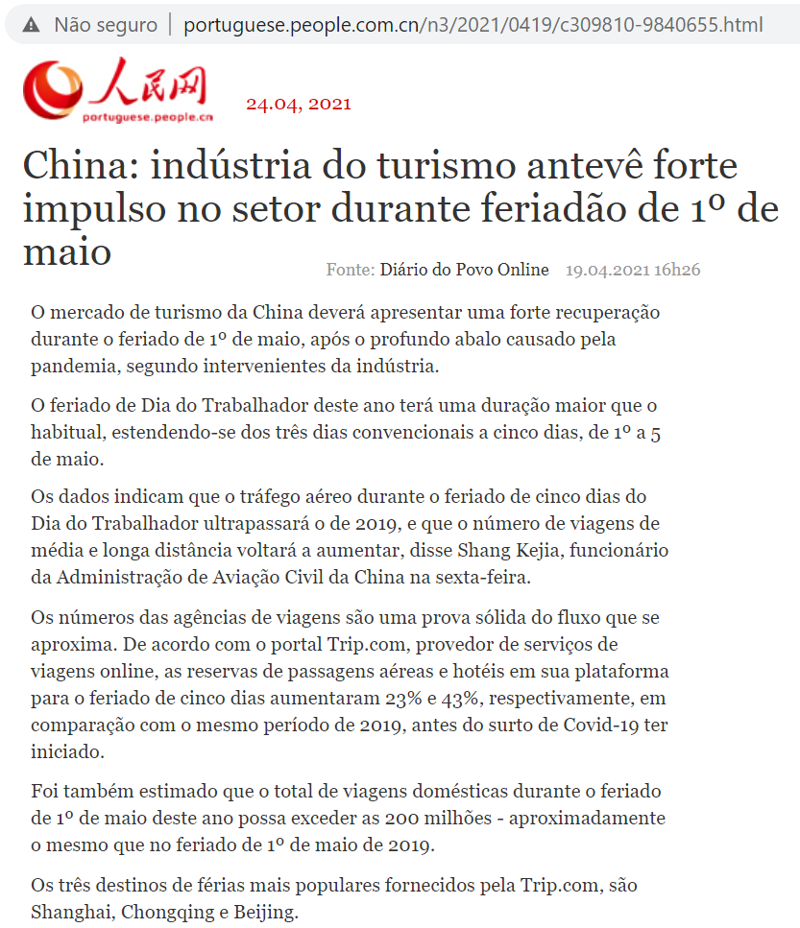
CHINA
http://portuguese.people.com.cn/n3/2021/0419/c309810-9840655.html

Slide 14
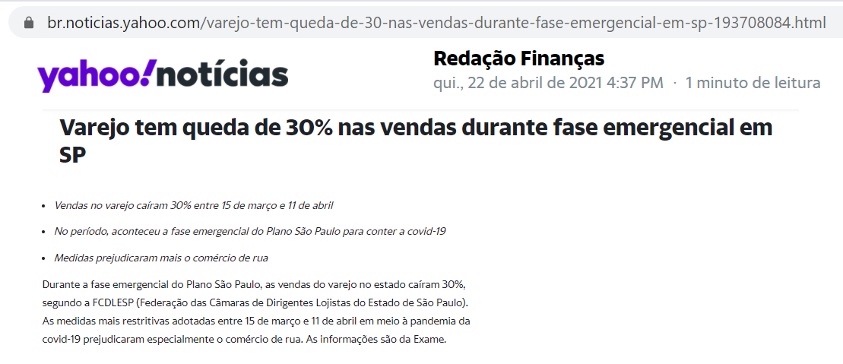
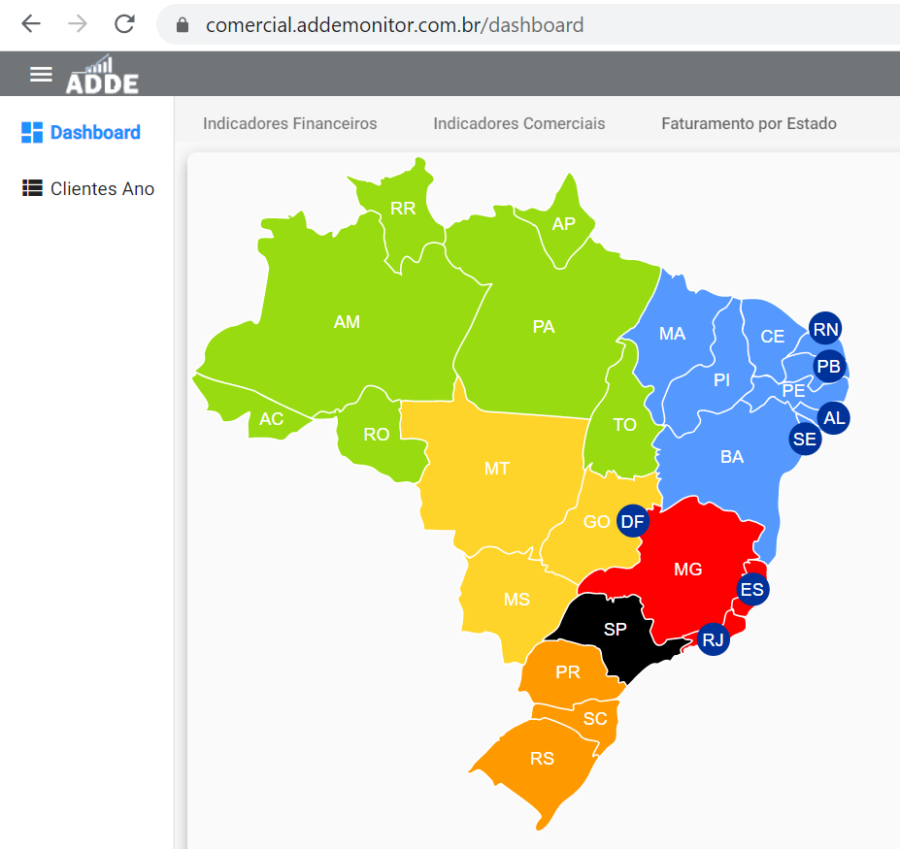
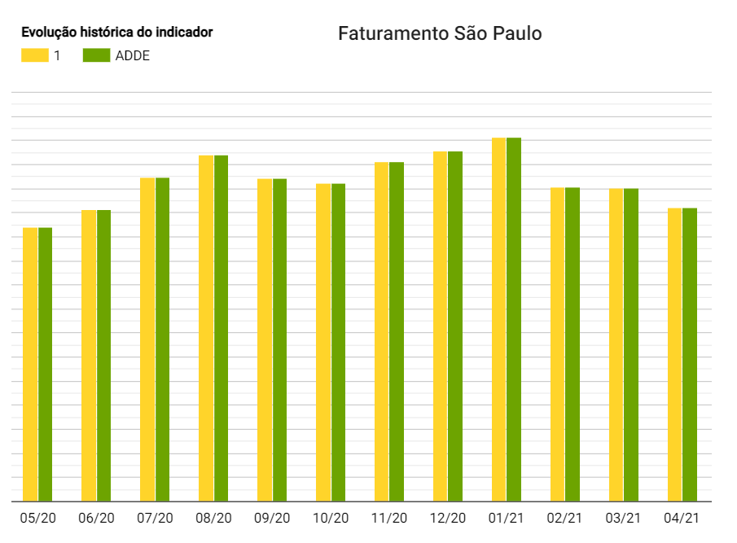
EFEITO
LOCKDOWN
https://br.noticias.yahoo.com/varejo-tem-queda-de-30-nas-vendas-durante-fase-emergencial-em-sp-193708084.html

Slide 15
CAMPANHAS DE VENDA
PRAZOS X DESCONTOS

Slide 16
PREÇOS
Se pode dar 30% de desconto, qual o lucro embutido?
Se pode reduzir 30%, por que subiu tanto antes? Se aproveitou?
Se o mercado informa que ainda há altas não repassadas, a informação é falsa?
Pode não ser uma propaganda real. Pode haver “letras miúdas” na campanha.
Se é por troca de modelo/linha de produtos; Nenhum produto se manteve competitivo?
Para o representante comercial: Como justificar oferecer ao cliente 30% a menos do que pagou?
Para o mercado (clientes e fornecedores): Por que o desespero? O que está acontecendo?
Em qual das alternativas anteriores a empresa:
Fideliza clientes, melhora venda, aumenta carteira de clientes, solidifica imagem no mercado?

